Slide 1
第6章 数据绑定技术
6.1 数据绑定概述
6.2 数据源控件
6.3 数据显示控件
6.4 将数据绑定到控件

Slide 2
6.1 数据绑定概述
6.1.1 什么是数据绑定
6.1.2 Eval方法和Bind方法
6.1.3 数据绑定语法

Slide 3
6.1.1 什么是数据绑定
数据绑定是一种自动将数据按照指定格式显示到界面上的技术。
数据绑定技术分为简单数据绑定和复杂数据绑定两类。
  简单数据绑定是将控件的属性绑定到数据源中的某一个值，并且这些值将在页运行时确定。
  复杂数据绑定是将一组或一列值绑定到指定的控件（数据绑定控件），如ListBox、DropDownList、GridView等。

Slide 4
6.1.2 Eval方法和Bind方法
Eval方法
  Eval 方法是一个静态方法，用于定义单向绑定。Eval方法是只读方法，该方法采用字段名作为参数，以字符串的形式返回该字段的值，仅用于显示。Eval方法只能读数据，不能更新数据。
Bind方法
  Bind 方法也是一个静态方法，用于定义双向绑定。可以把数据绑定到控件，也可以把数据变更提交到数据库。因此，Bind方法既可以显示数据又可以修改数据。

Slide 5
6.1.3 数据绑定语法
1. 绑定变量
  一般对网页中的各项控件属性进行数据绑定时，并不是直接将属性绑定到数据源，而是通过变量作为数据源来提供数据，然后将变量设置为控件属性。
  注意，这个变量必须为公有字段或受保护字段，即访问修饰符为public或protected。
  数据绑定到变量的语法格式如下：
  <%#简单变量名%>

Slide 6

【案例6.1】绑定变量
在前台界面中，将存放登录名的变量name和登录时间的变量loginTime分别绑定到Label1控件和Label2控件。

Slide 7
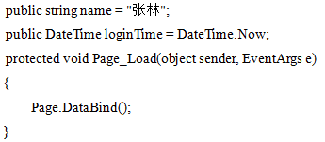
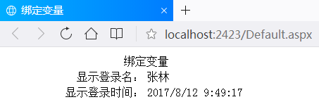
【案例6.1】绑定变量
在后台文件中，首先定义两个变量来存放登录名和登录时间，然后在页面载入时调用Page对象DataBind方法执行绑定。

Slide 8
6.1.3 数据绑定语法
2. 绑定集合
  有一些服务器控件是多记录控件，比如DropDownList控件、ListBox控件和GridView控件等，这一类控件可以用一个集合来作为数据源。
  数据绑定到集合的语法格式如下所示：
  <%#简单集合>

Slide 9
【案例6.2】绑定集合
在前台界面中，将已定义的集合绑定到DropDownList控件上，代码如下：
  <asp:DropDownList ID="DropDownList1" runat="server" DataSource="<%#ItemList%>">
  </asp:DropDownList>
在后台文件中，首先定义一个ArrayList，然后在页面载入时完成数据源的建立，最后调用DropDownList控件的DataBind方法执行绑定。

Slide 10
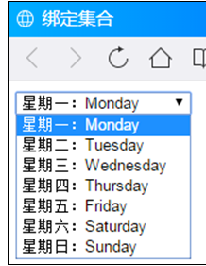
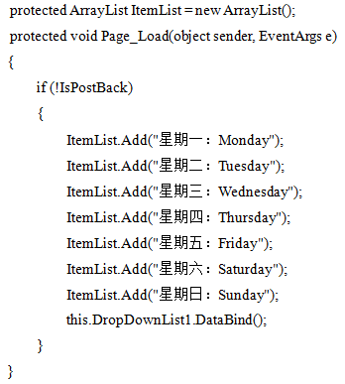
【案例6.2】绑定集合
ArrayList是命名空间System.Collections下的一部分，在使用该类时必须进行引用。ArrayList对象的大小是按照其中存储的数据来动态扩充与收缩的。所以，在声明ArrayList对象时并不需要指定它的长度。

Slide 11

6.1.3 数据绑定语法
3. 绑定表达式
  将数据绑定显示控件之前，可利用表达式对数据做一些简单的处理，然后将表达式的执行结果绑定到控件的属性上，通过表示式将执行的结果显示在控件之上。
  数据绑定到表达式的语法格式如下所示：
  <%#表达式%>
4. 绑定方法
  利用表达式只能在数据绑定之前对数据进行简单处理，如果需要对数据事先进行较复杂的操作计算，可以先利用包含多个表达式的方法，然后将返回值绑定到显示控件的属性。
  数据绑定到方法的语法格式如下所示：
  <%#方法%>

Slide 12
6.2 数据源控件
6.2.1 数据源控件概述
6.2.2 SqlDataSource控件
6.2.3 AccessDataSource控件
6.2.4 ObjectDataSource控件
6.2.5 XmlDataSource控件

Slide 13
6.2.1 数据源控件概述
数据源控件是ASP.NET在ADO.NET基础上进一步封装和抽象得到的，可以极大地减轻开发人员的工作，使他们可以不编写任何代码或者编写很少的代码，就可以完成页面数据绑定和数据操作功能。
ASP.NET包含不同类型的数据源控件，这些数据源控件可以访问不同类型的数据源，如数据库、XML文件等。数据源控件没有呈现形式，即在运行时是不可见的。
常见的数据源控件有SqlDataSource、AccessDataSource、ObjectDataSource、XmlDataSource、SiteMapDataSource。

Slide 14
6.2.1 数据源控件概述
SqlDataSource提供对使用SQL的数据库的访问
ObjectDataSource允许使用自定义的类访问数据
XmlDataSource提供对XML文档的访问
AccessDataSource提供对Access数据库的访问
SiteMapDataSource提供给站点导航控件用来访问基于XML的站点地图文件。
在实际开发中，只需要设定此类控件的DataSourceID属性为页面上某一数据源控件ID即可，不需要任何编码就可实现数据绑定。

Slide 15
6.2.2 SqlDataSource控件
SqlDataSource控件是所有数据源控件中最为常用的。该控件可以从绝大部分数据库中获取数据，并进行相关操作。与数据绑定控件相配合，可以完成许多操作任务，例如分页、排序、选择、编辑等。
SqlDataSource数据源控件的主要属性
  ConnectionString：连接字符串，其中包括数据库服务器名称、登录用户名、登录密码、数据库名称等。
  ProvideName：SqlDataSource被设计为支持多种不同类型的数据源。因此，必须为每一个数据控件设置相应的数据提供程序。ASP.NET内置了4个不同的数据提供程序，它们分别是Odbc、OleDb、SqlClient及OracleClient，默认使用SqlClient。
  SelectCommand：设置在执行数据记录选择操作时使用的SQL语句。
  InsertCommand：设置在执行数据记录添加操作时使用的SQL语句。
  UpdateCommand ：设置在执行数据记录更新操作时使用的SQL语句。
  DeleteCommand：设置在执行数据记录删除操作时使用的SQL语句。

Slide 16
为SqlDataSource配置数据源
选择数据源的种类
添加连接
配置Select语句
测试查询
在配置数据源的过程中生成了数据源控件SqlDataSource1的声明标记：
<asp:SqlDataSource ID="SqlDataSource1" runat="server" ConnectionString
="<%$ ConnectionStrings:testConnectionString %>" SelectCommand
="SELECT * FROM [staff]"></asp:SqlDataSource>

Slide 17
6.2.3 AccessDataSource控件
Access数据库是提供基本关系存储的最小数据库，因为使用起来既简单又方便，所以许多小型的Web站点都是通过Access形成数据存储层。
AccessDataSource控件使用System.Data.OleDb提供程序连接到Access数据库。AccessDataSource控件的独有特征之一是不设置ConnectionString属性。用户只需要把DataFile属性设置为Access .mdb文件的位置即可，AccessDataSource将负责到数据库的连接。一般情况下开发人员应将Access数据库放在网站的App_Data目录中，并通过相对路径（如 ~/App_Data/lx.mdb）引用这些数据库。
AccessDataSource不能连接到受密码保护的Access数据库，如果要从受密码保护的 Access数据库中检索数据，需要使用SqlDataSource控件。

Slide 18
为AccessDataSource配置数据源
选择数据库
配置Select语句
测试查询
在配置数据源的过程中生成了数据源控件AccessDataSource1的声明标记：
<asp:AccessDataSource ID="AccessDataSource1" runat="server" DataFile="~/App_Data/lx.mdb"
SelectCommand="SELECT * FROM [ks]"></asp:AccessDataSource>

Slide 19
6.2.4 ObjectDataSource控件
ObjectDataSource控件通过提供一种将数据控件绑定到中间层业务对象的方法，为三层结构提供支持。
ObjectDataSource控件可以用来绑定数据，如将GridView等绑定到该控件上。
使用该控件，可以轻松建立多层应用程序，不像使用SqlDataSource控件将数据访问逻辑混淆在用户界面中，故可以将用户界面层从业务逻辑和数据访问层中独立出来，从而得到一个三层应用程序结构。

Slide 20
为ObjectDataSource配置数据源
新建一个类文件，该类文件中设计好了Object所需的增删改查相对应的方法，本例中只设计了查询的方法。
选择业务对象，在下拉列表框中选择需要的类文件
定义数据方法，选择增删改查对应的选项卡，然后在下拉列表框中选择需要的方法。
在配置数据源的过程中生成了数据源控件ObjectDataSource1的声明标记：
<asp:ObjectDataSource ID="ObjectDataSource1" runat="server" SelectMethod="GetAllBooks"
TypeName="operation"></asp:ObjectDataSource>

Slide 21
6.2.5 XmlDataSource控件
在Web开发中，有时数据量较小，无需在数据库中创建表来维护，这时可以考虑使用XML文件保存数据。而XMLDataSource可以读取XML文件中的数据。
为XMLDataSource配置数据源
  新建XML文件，保存在网站根文件夹下的App_Data文件夹中。
  打开“配置数据源”对话框。
  选择XML文件
  在配置数据源的过程中生成了数据源控件XMLDataSource1的声明标记：
<asp:XmlDataSource ID="XmlDataSource1" runat="server"
DataFile="~/App_Data/data.xml"></asp:XmlDataSource>

Slide 22
6.3 数据显示控件
6.3.1 GridView控件
6.3.2 DataList控件
6.3.3 Repeater控件
6.3.4 ListView控件

Slide 23
6.3.1 GridView控件
GridView控件可以以表格形式显示、编辑和删除多种不同的数据源中的数据。
GridView控件功能非常强大，开发人员可以不用编写任何代码，可以完成如分页、排序、外观设置等功能。如果需要自定义格式显示各种数据，GridView控件也提供了用于编辑格式的模板功能，但是不支持数据的插入。

Slide 24
6.3.1 GridView控件
GridView控件的常用属性
  AllowPaging：指示该控件是否支持分页。
  AllowSorting：指示该控件是否支持排序。
  AutoGenerateColumns：指示是否自动地为数据源中的每个字段创建列。默认为true。
  DataSource：获得或设置包含用来填充该控件的值的数据源对象。
  DataSourceID：指示所绑定的数据源控件。
  Caption：在该控件的标题中显示的文本。
  HorizontalAlign：指示该页面上的控件水平对齐。
  DataKeyNames：要显示在控件中的项的主键字段的名称。
  DataKeys：包含DataKeyNames 属性中指定的键字段的值。
  PageSize：指示在一个页面上要显示的记录数。

Slide 25
6.3.1 GridView控件
GridView控件的常用事件
  PageIndexChanging ：在分页按钮被单击时发生，在控件处理分页操作之前激发。
  RowCancelingEdit：当取消修改数据时触发。
  RowDeleting：在一行的Delete按钮被单击时发生，在控件删除该行之前激发。
  RowEditing：当要编辑数据时触发。
  RowUpdating：在一行的Update按钮被单击时发生，在控件更新该行之前激发。
  SeletedIndexChanging：在选择新行时触发。
  Sorting：在对一个列进行排序时触发。
  RowCreated：在创建行时触发。

Slide 26
6.3.1 GridView控件
GridView控件的常用方法
  DataBind：将数据源绑定到 GridView 控件。
  DeleteRow ：从数据源中删除位于指定索引位置的记录。
  FindControl ：在当前的命名容器中搜索指定的服务器控件。
  Sort：根据指定的排序表达式和方向对 GridView 控件进行排序。
  UpdateRow：使用行的字段值更新位于指定行索引位置的记录。

Slide 27
GridView控件的绑定列和模板列
GridView控件在默认情况下AutoGenerateColumns属性为True，可以实现自动创建列；将AutoGenerateColunms属性设置为False时，可以通过“编辑列”自定义数据绑定列。
GridView控件中主要有如下几种类型的绑定列和模板列：
  BoundField：普通绑定列。用于显示普通文本，是默认的数据绑定列的类型。
  CheckBoxField：复选框绑定列。
  HyperLinkField：超连接绑定列。
  ImageField：图片绑定列。
  CommandField：命令绑定列。
  ButtonField：按钮绑定列。
  TemplateField：自定义模板绑定列。

Slide 28
TemplateField支持的模板
AlternatingItemTemplate：定义交替行的内容和外观
EditItemTemplate：定义当前正在编辑的行的内容和外观
FooterTemplate：定义该行的页脚的内容和外观
HeaderTemplate：定义该行的标题的内容和外观
ItemTemplate：定义该行的默认内容和外观

Slide 29
【案例6.3】数据记录的编辑与删除
在页面中添加一个GridView控件和一个SqlDataSource控件。
为SqlDataSource1配置数据源，注意在“高级SQL生成选项”对话框勾选“生成INSERT、UPDATE和DELETE语句”。
给GridView控件设定数据源
启用GridView控件的相关功能
为删除设置确认提示
  把staff表的5个字段使用HeaderText修改成中文。单击“选定的字段”下的CommandField，然后单击“将此字段转换为TemplateField”超链接。
  在ItemTemplate模板中的控件LinkButton2里增加实现删除前确认的客户端事件及其响应代码如下所示：
  OnClientClick="return confirm('确认删除吗?');"

Slide 30
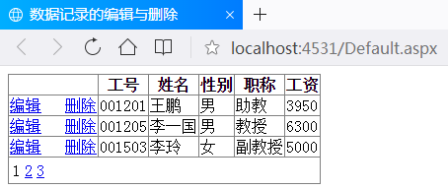
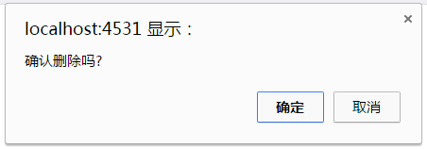
【案例6.3】数据记录的编辑与删除

Slide 31
【案例6.4】显示主表与从表
在页面中添加两个GridView控件，GridView1用来显示主表，GridView2用来显示从表。
为GridView1新建数据源，选择“学生”表的所有列，对GridView1启用选定内容。
为GridView2新建数据源，选择“成绩”表的所有列，在“添加WHERE子句”对话框进行设置，建立两个GridView控件之间的关联关系。
在主表中选择一个学生，该学生的成绩就会在从表中显示。

Slide 32
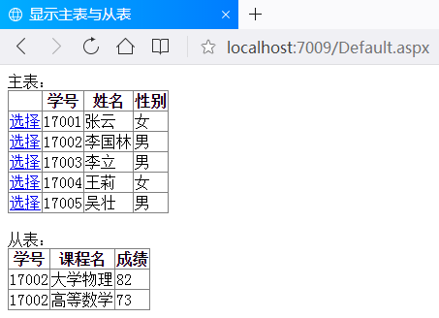
【案例6.4】显示主表与从表

Slide 33
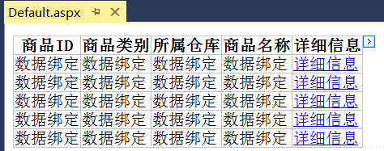
【案例6.5】查看当前行详细信息
新建网页Default.aspx，在页面中添加一个GridView控件，给GridView1控件绑定goods表中的4个字段，并把4个字段的列名称都改成中文。添加一个HyperLinkField字段，其属性设置如下列代码所示：
  <asp:HyperLinkField DataNavigateUrlFields="GoodsID" DataNavigateUrlFormatString
  ="Info.aspx?GoodsID={0}" HeaderText="详细信息" NavigateUrl="~/Info.aspx" Text="详细信息" />

Slide 34
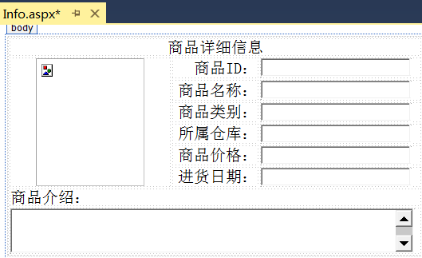
【案例6.5】查看当前行详细信息
新建网页Info.aspx，在页面中添加一个9行3列的表格用来布局。

Slide 35
【案例6.5】查看当前行详细信息
修改Web.config文件
  在Web.config文件的<configuration>节中加入如下代码：
  <connectionStrings>
  <add name=”constr” connectionString=”Server=.;Database=test;Integrated Security=True”/>
  </connectionStrings>

Slide 36
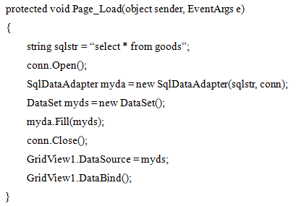
【案例6.5】查看当前行详细信息
Default.aspx的后台代码设计
  在页面载入时，把goods表在前台跟GridView控件绑定的4个字段及添加的一个超链接字段在GridView上显示出来。

Slide 37
【案例6.5】查看当前行详细信息
商品详细页面Info.aspx的后台代码设计
  如果是首次加载页面，首先获取从Default.aspx跳转至本页面时传过来的GoodsID，由它在goods表中查询该商品的所有信息，并通过SqlDataAdapter对象填充到数据集中，然后通过DataRowView对象把该行的各个字段值在相应的控件中显示出来。

Slide 38
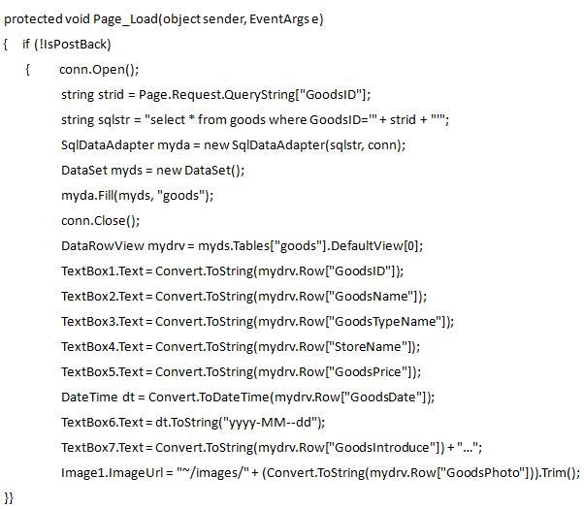
【案例6.5】查看当前行详细信息

Slide 39
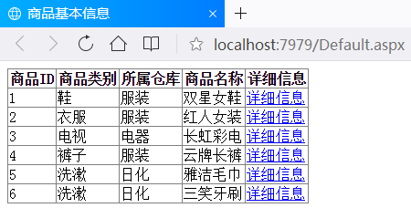
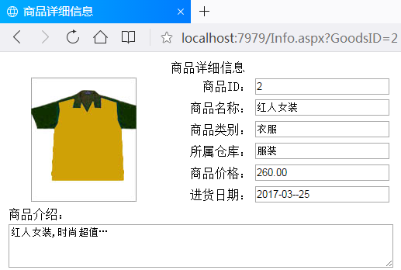
【案例6.5】查看当前行详细信息

Slide 40
6.3.2 DataList控件
DataList控件能以自定义的格式显示各种数据源的字段，其显示数据的格式在创建的模板中定义，可以为项、交替项、选定项和编辑项创建模板。
DataList控件也可以使用标题、脚注和分隔符模板自定义整体外观，还可以一行显示多个数据行。
虽然DataList控件拥有很大的灵活性，但其本身不支持数据分页，编程者需要通过自己编写方法完成分页的功能。仅用于数据的显示，不支持数据的编辑、插入和删除。

Slide 41
6.3.2 DataList控件
DataList控件与绑定相关的属性
  DataKeyField属性：获取或设置由DataSource属性指定的数据源中的键字段。
  DataKeys属性：获取存储数据列表控件中每个记录的键值。
  DataMember属性：获取或设置多成员数据源中要绑定到数据列表控件的特定数据成员。
  DataSource属性：获取或设置数据源，该数据源中包含用于填充控件中的项的值列表。

Slide 42
6.3.2 DataList控件
PagedDataSource类
  PagedDataSource类封装了数据控件的分页属性，它就是一个数据的容器，先把数据从数据库中读取出来放在这个容器中，然后设置容器的属性取出当前要显示的页上的部分数据，然后将此部分数据再绑定到页面上的显示控件上。
  PagedDataSource类的常用属性如下所示：
    AllowPaging：获取或设置指示是否启用分页的值。
    CurrentPageIndex：获取或设置当前页的索引。
    DataSource：获取或设置数据源。
    PageCount：获取显示数据源中的所有项所需要的总页数。
    PageSize：获取或设置要在单页上显示的项数。

Slide 43
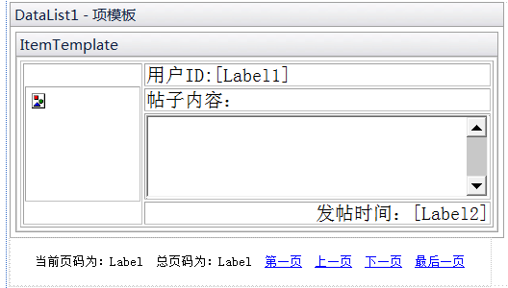
【案例6.6】DataList控件绑定数据并实现分页
新建网页Default.aspx，
  在页面中添加一个DataList控件，设计其项模板。
  在DataList1控件的下面添加一个DIV，在其中添加2个Label控件和4个LinkButton控件，两个Label控件。

Slide 44
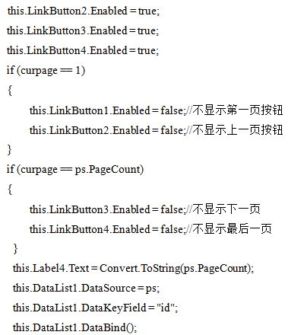
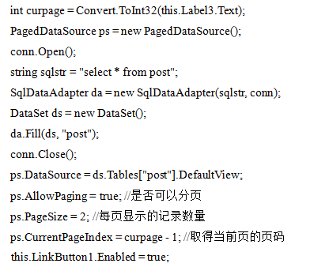
【案例6.6】DataList控件绑定数据并实现分页
自定义方法dlBind()从数据表post中查询记录绑定到DataList1控件，然后通过设置PagedDataSource类来实现DataList控件的分页功能。

Slide 45
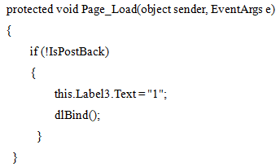
【案例6.6】DataList控件绑定数据并实现分页
在页面载入时，首先判断如果是第一次加载页面，则把当前页码设为1，并调用dlBind方法对DataList1控件进行数据绑定并分页。

Slide 46
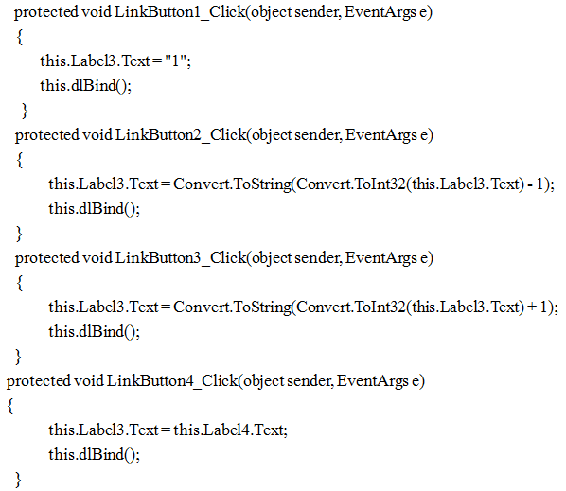
【案例6.6】DataList控件绑定数据并实现分页
单击用于操作分页的LinkButton控件时，程序根据当前页码执行指定操作。

Slide 47
6.3.3 Repeater控件
Repeater 控件是最原始的数据绑定控件，用于生成各个子项的列表，这些子项的显示方式可以完全由开发人员自己编写。
当控件所在页面运行时，该控件根据数据源中数据行的数量重复模板中所定义的数据显示格式，开发人员可以完全把握数据的显示布局。
该控件不支持数据的编辑、排序、分页等功能，仅仅支持重复模板内容功能。

Slide 48
6.3.3 Repeater控件
Repeater控件的常用属性
  DataSource属性：绑定到控件的数据源。
  DataMember属性：DataSource中要绑定到控件的特定表。
  Items属性：获取Repeater中项的集合。
Repeater控件的模板
  ItemTemplate：项模板，定义列表中项目的内容和布局，此模板必选。
  AlternatingItemTemplate：交替项模板，用不同的表现形式显示交替的项目。
  HeaderTemplate，页眉模板，用来定义列表标题的表现形式。
  FootTemplate，页脚模板，用来定义列表页脚的表现形式。

Slide 49
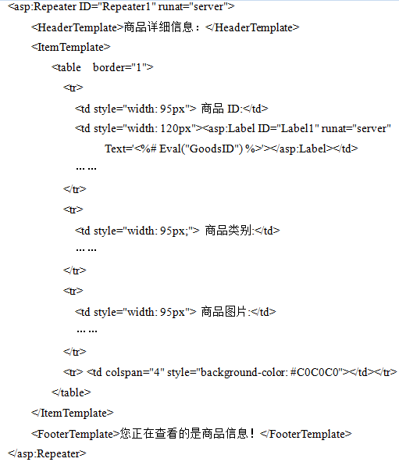
【案例6.8】Repeater控件的使用
新建网页Default.aspx，在页面中添加一个Repeater控件，切换至源代码视图，定义页眉模板、项目模板及页脚模板。

Slide 50
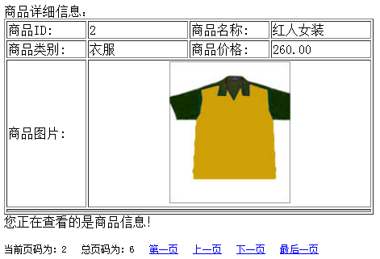
【案例6.8】Repeater控件的使用
在Repeater 1控件的下面添加一个DIV，在其中添加2个Label控件和4个LinkButton控件。

Slide 51
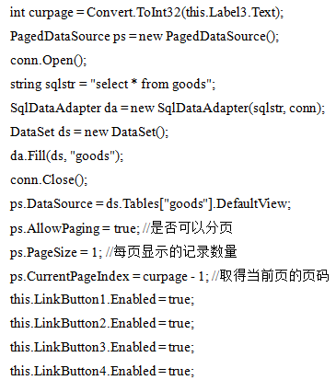
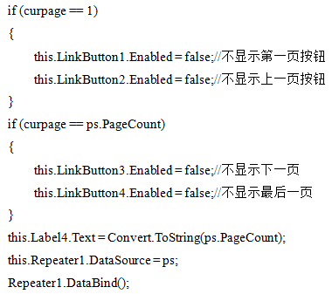
【案例6.8】Repeater控件的使用
自定义方法rpBind()从数据表goods中查询记录绑定到Repeater 1控件。

Slide 52
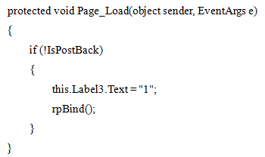
【案例6.8】Repeater控件的使用
在页面载入时，首先判断如果是第一次加载页面，则把当前页码设为1，并调用rpBind方法对Repeater 1控件进行数据绑定并分页。

Slide 53
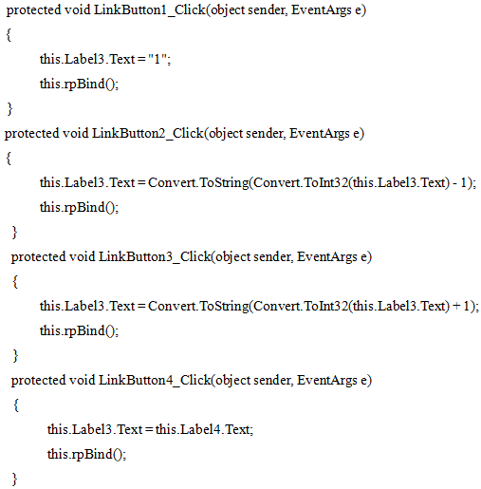
【案例6.8】Repeater控件的使用
单击用于操作分页的LinkButton控件时，程序根据当前页码执行指定操作。

Slide 54
6.3.4 ListView控件
ListView控件可以按照开发人员编写的模板格式显示数据。与DataList和Repeater控件相似，ListView控件也适用于任何具有重复结构的数据。
ListView提供了用户编辑、插入和删除数据等数据操作功能，还提供了对数据进行排序和分页的功能，不需要编写代码。
ListView既有Repeater控件的开放式模板，又具有GridView控件的编辑特性。
ListView控件的分页功能需要配合DataPager控件实现。这对于大量数据来说分页效率低下。
总的来说，ListView是目前为止功能最齐全、最好用的数据绑定控件。

Slide 55
6.3.4 ListView控件
ListView控件的模板
  ItemTemplate：项目模板，控制项目内容的显示。
  AlternatingItemTemplate：交替项目模板，用不同的标记显示交替的项目，便于查看者区别连续不断的项目。
  EditItemTemplate：编辑项目模板，控制编辑时的项目显示。
  InsertTemplate：插入项目模板，插入项目时为其指定内容。
  LayoutTemplate：布局模板，指定用来定义ListView控件布局的根模板。
  SelectedItemTemplate：已选择项目模板，指定当前选中的项目内容的显示。

Slide 56
6.3.4 ListView控件
DataPager 控件
  DataPager 控件支持内置的分页用户界面。数据页的大小通过 DataPager 控件的 PageSize 属性设置。
  DataPager控件的唯一目的就是呈现一个分页接口，并与相应的ListView控件关联起来。ListView 和 DataPager的这种剥离关系，可以允许进行更大程度的分页界面定制。
  DataPager 控件可以在 LayoutTemplate 模板内部，也可以在 ListView 控件之外的网页上。如果 DataPager 控件不在 ListView 控件中，必须将 PagedControlID 属性设置为 ListView 控件的 ID。
Notes:
GridView控件支持分页功能，可以通过设置相关的属性来定制分页界面，比如使用Next/Previous、数字分页等，虽然这些配置都很好，但实现用户自定义的余地很小。为此，ASP.NET开发团队将ListView控件的分页支持剥离出来，用另一个控件DataPager来实现。

Slide 57
【案例6.9】ListView控件的使用
新建网页Default.aspx，在页面中添加一个ListView控件和一个SqlDataSource控件。
为SqlDataSource1配置数据源，选择staff表的所有列。在“高级SQL生成选项”对话框中勾选“生成INSERT、UPDATE和DELETE语句”。
选择SqlDataSource1作为ListView1控件的数据源。
配置ListView，选择布局、选择样式，并启用编辑、启用插入、启用删除、启用分页。
在源代码视图中找到DataPager控件，为其增加PageSize属性并把其值设为3。
在源代码视图中找到表头的定义代码，把表头的英文字段名称换成中文。

Slide 58
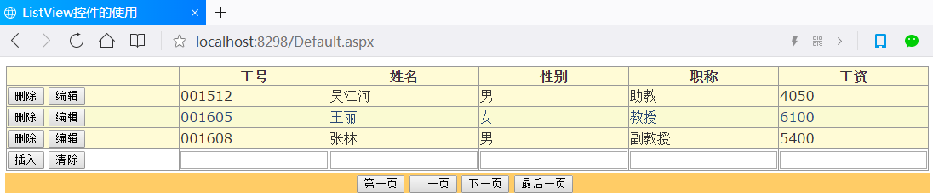
【案例6.9】ListView控件的使用

Slide 59
6.4 将数据绑定到控件
6.4.1 将数据绑定到单值控件
6.4.2 将数据绑定到多值控件
6.4.3 将XML数据绑定到数据显示控件

Slide 60
6.4.1 将数据绑定到单值控件
将数据绑定到单值控件如TextBox、Label等，一般方法是为控件的某个属性指定一个数据绑定表达式，可以在用户界面代码中直接使用数据绑定表达式进行绑定，语法格式如下所示：
<%#数据绑定表达式%>
使用数据绑定表达式并不只限于绑定到数据库中的数据，一个变量、一个集合、一个表达式或一个函数都可以在数据绑定表达式中指定。

Slide 61
6.4.2 将数据绑定到多值控件
1. 将数据绑定到多值控件的3种实现方式
  将数据绑定控件的DataSourceID设定为数据源控件，数据绑定控件即可充分利用数据源控件的功能对数据增删改查实现自动数据绑定。
  直接将数据源赋值给数据绑定控件的DataSource属性，然后再调用数据绑定控件的DataBind()方法实现手工数据绑定。
  直接在页面中放置绑定表达式，然后在Page_Load中调用页面类的DataBind()方法实现数据绑定。

Slide 62
【案例6.10】查询产品的详细信息
新建网页Default.aspx，在页面中添加一个GridView控件。
给GridView控件绑定product表中的productName、productType两个字段，并把两个字段的列名称都改成中文。接着在“字段”对话框中添加一个HyperLinkField字段。

Slide 63
【案例6.10】查询产品的详细信息
新建网页Detail.aspx，在页面中添加一个DataList控件
  在“DataList1—项模板”设计窗口，在其中添加一个7行2列的表格用于布局，使用Eval方法把product表中的7个字段分别绑定到表格第2列的7个单元格中。
  在“DataList1—页眉和页脚模板”设计窗口，在其中添加一个DIV，给DIV设置背景，在其中添加文字“产品的详细信息”。
  在页脚模板FooterTemplate的设计窗口，添加一个HyperLink控件，用于从Detail.aspx返回到Default.aspx。

Slide 64
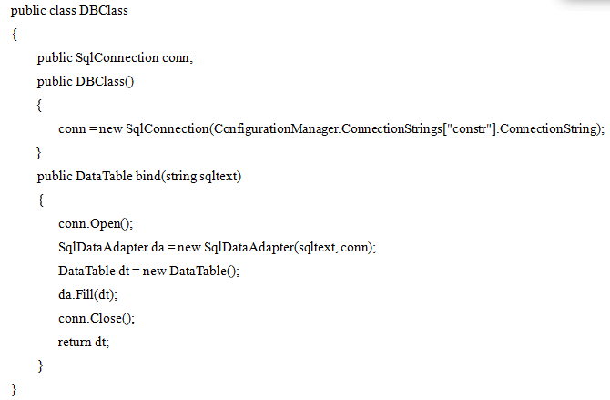
【案例6.10】查询产品的详细信息
新建类文件，在其中建立数据库连接对象和查询数据返回数据表的方法。

Slide 65
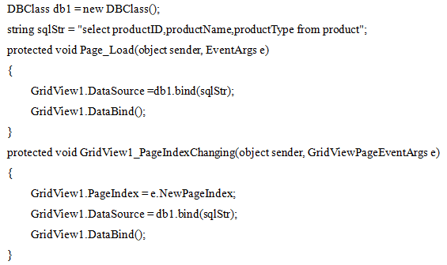
【案例6.10】查询产品的详细信息
Default.aspx.cs代码：

Slide 66
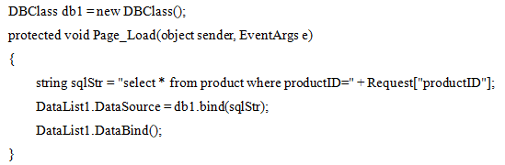
【案例6.10】查询产品的详细信息
Detail.aspx.cs代码：

Slide 67
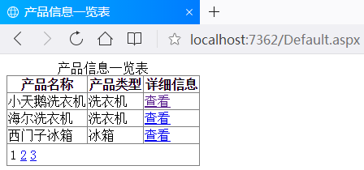
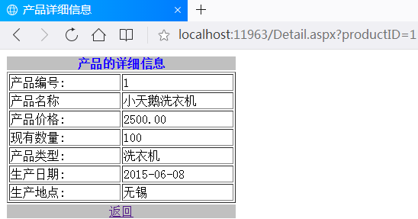
【案例6.10】查询产品的详细信息
运行页面Default.aspx显示产品信息一览表，如果要查看某产品的详细信息，单击该产品所在行的“查看”超链接，转到Detail.aspx页面，显示该产品的详细信息。

Slide 68
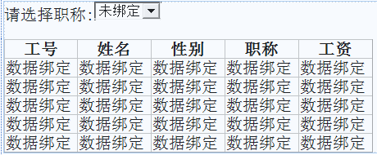
【案例6.11】将职称类型绑定到DropDownList控件
新建网页Default.aspx，在页面中添加一个DropDownList控件和一个GridView控件。
设置DropDownList1的AutoPostBack属性为True。
给GridView1控件绑定staff表中的5个字段，并把5个字段的列名称都改成中文。

Slide 69
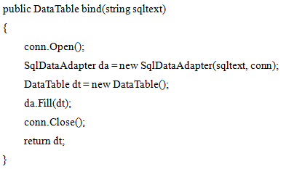
【案例6.11】将职称类型绑定到DropDownList控件
自定义方法bind(string sqltext)查询数据返回数据表。

Slide 70
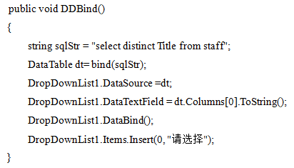
【案例6.11】将职称类型绑定到DropDownList控件
自定义方法DDBind()从数据库表staff中读取职称信息，并调用DataBind()方法对DropDownList控件进行绑定。

Slide 71
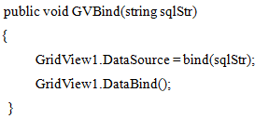
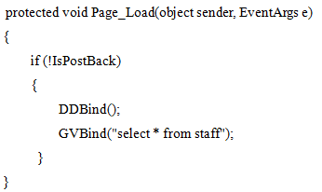
【案例6.11】将职称类型绑定到DropDownList控件
自定义方法GVBind(string sqlStr)从数据库表staff中读取信息，并调用DataBind()方法对GridView控件进行绑定。
页面加载时，如果是首次加载，依次调用DDBind()方法和GVBind方法把数据库表staff中的所有信息显示出来

Slide 72
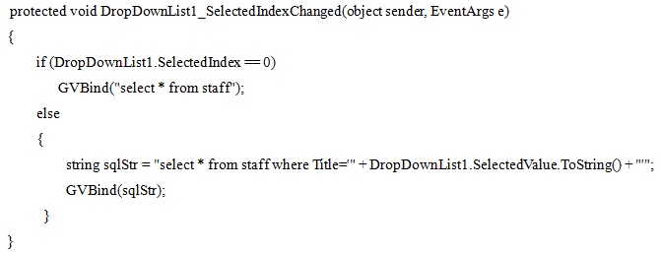
【案例6.11】将职称类型绑定到DropDownList控件
当DropDownList选择项发生改变时，将激发该控件的SelectedIndexChanged事件。

Slide 73
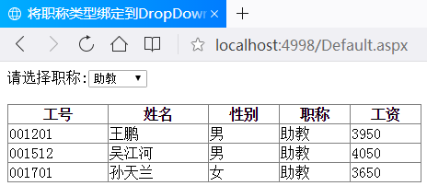
【案例6.11】将职称类型绑定到DropDownList控件
在下拉列表中选择一种职称，相应职称的职工信息就在GridView里显示出来。

Slide 74
6.4.3 将XML数据绑定到数据显示控件
XML以简易而标准的方式保存各种信息，例如文本、数字等。从某些方面来看，XML作为数据源远比数据库系统有着更大的优势。
DataSet对象的内容可以从XML文档中创建，使用DataSet对象的ReadXml方法可以把XML中的数据填充到DataSet，然后再绑定到数据显示控件。

Slide 75
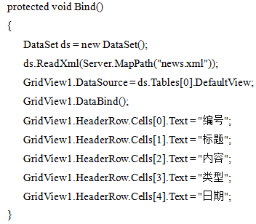
【案例6.12】将XML文件中数据绑定到GridView控件
新建XML文件。
新建网页Default.aspx，在页面中添加一个GridView控件， 设置其AllowPaging属性为True，PageSize属性为2。
自定义方法Bind()，用于从XML文件中读取数据信息，调用DataBind()方法对GridView控件进行绑定，并把列名换成中文。

Slide 76
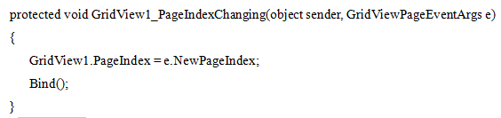
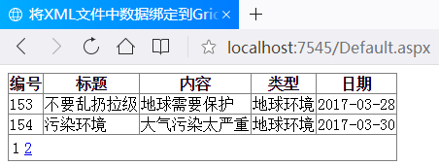
【案例6.12】将XML文件中数据绑定到GridView控件
如果页面是首次加载，则调用Bind()方法。当换页时，会激发PageIndexChanging事件。

